Slide 1
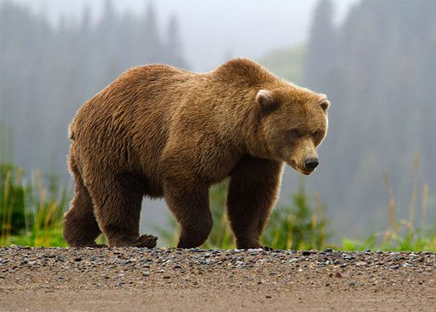
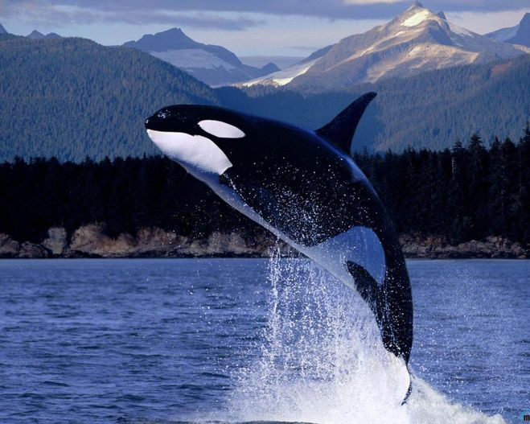
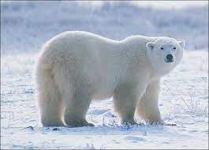
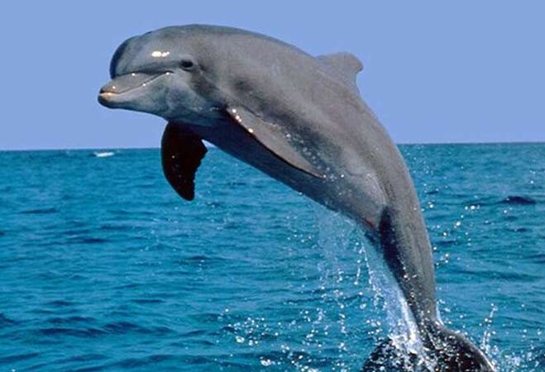
Я досліджую світ
1 клас
людина і ПРИРОДА
Урок 92
Хто такі звірі?

Slide 2
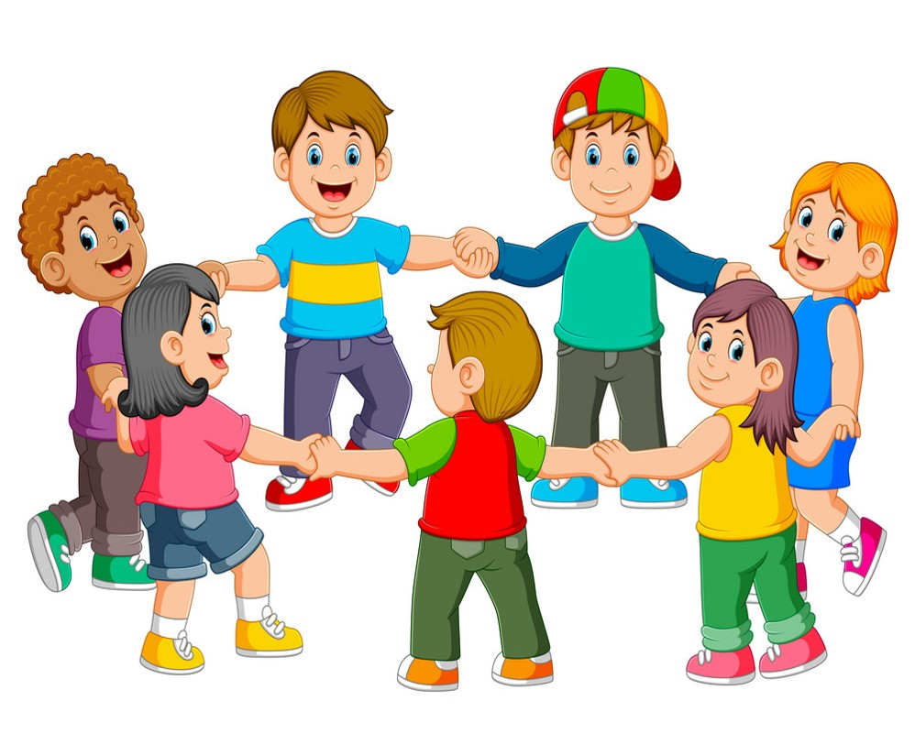
Ранкове коло
В цьому класі друзі всі:
Я і ти, і ми, і ви.
Добрий день тому,
хто зліва!
Добрий день тому,
хто справа!
Ми – одна сім’я.

Slide 3
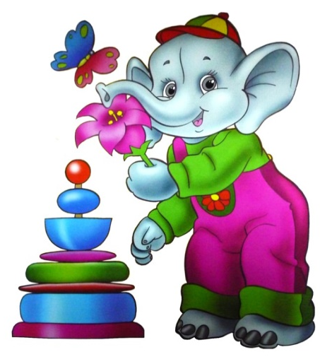
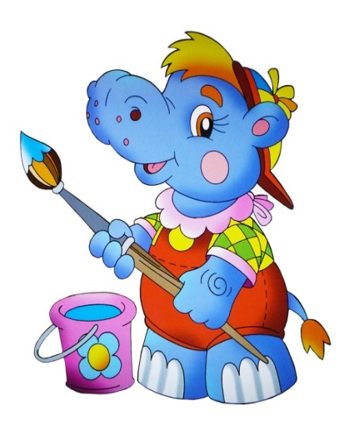
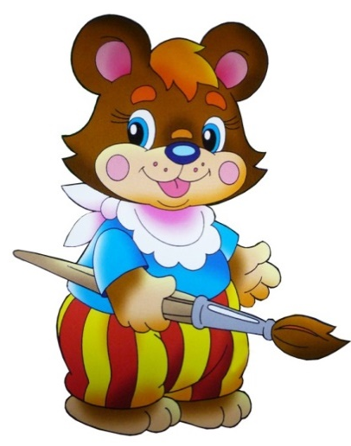
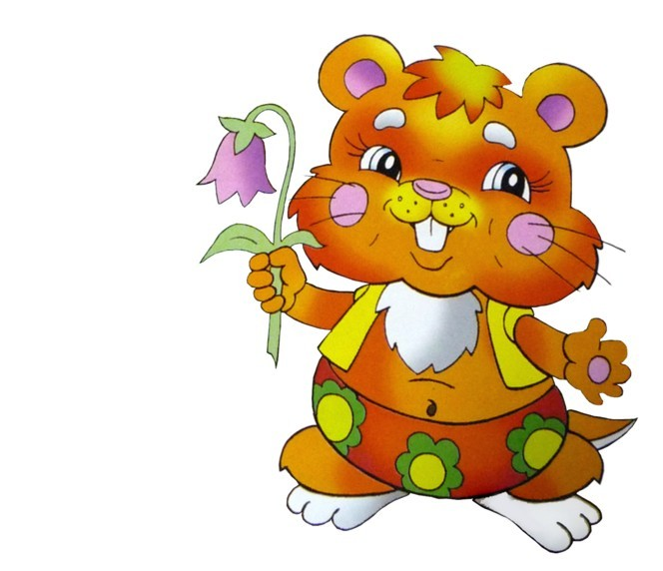
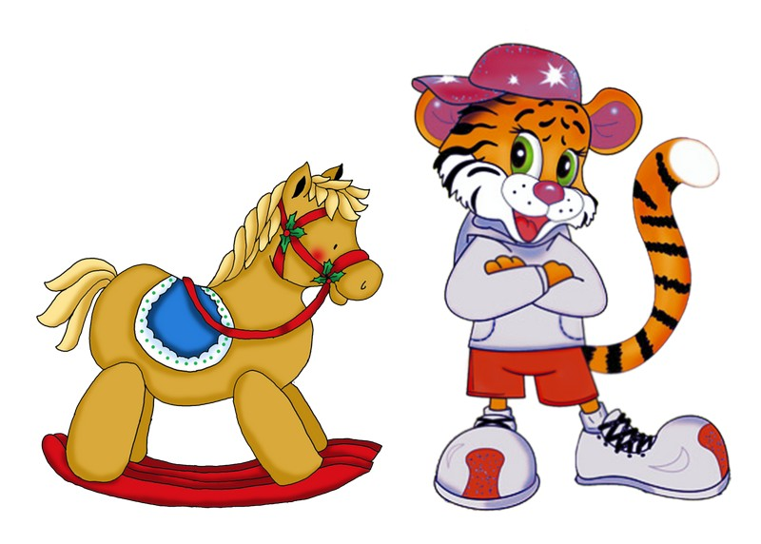
Емоційне налаштування
Поміркуй, в чому твоя сила.
Погладь себе і промов уголос свою силу
Я добрий
Я веселий
Я сильний
Я красивий
Я розумний

Slide 4
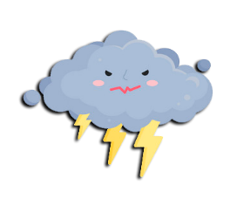
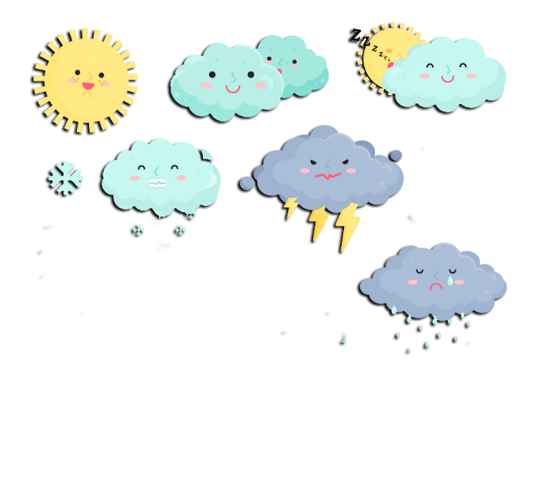

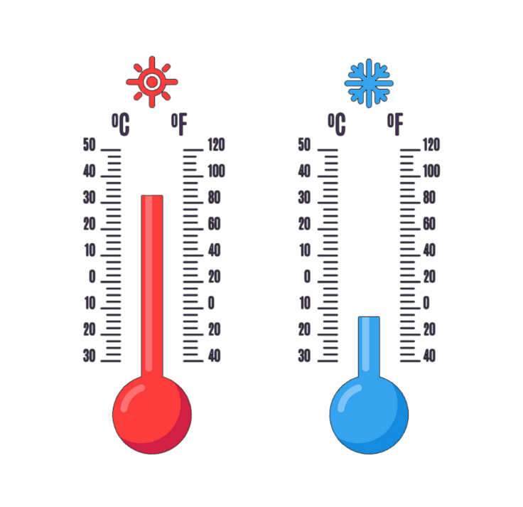

Вправа «Синоптик»
Ясно хмарно похмуро
дощ гроза сніг
Яка зараз пора року?
Який стан неба?
Яка температура повітря?
Який місяць року?
Чи були протягом доби опади?
Яке число місяця?
Погода вітряна чи безвітряна?
Який день тижня?

Slide 5

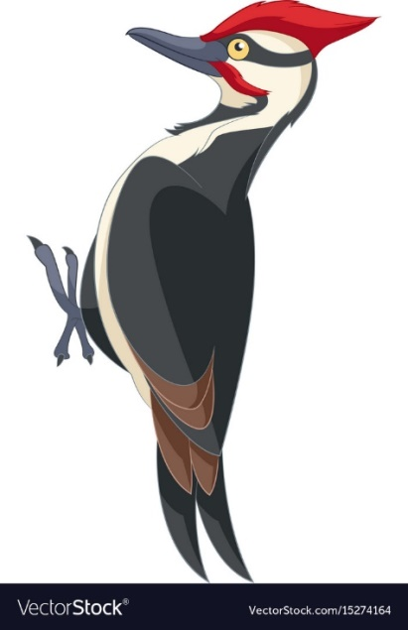
Пригадай
Гра «Я знаю». Назви 5 риб і 5 птахів
Назви будову тіла птахів
Яку користь приносять птахи природі і людині?
Яких птахів називають перелітними?
А тепер познайомимося з тваринами, які опанували наземну, повітряну і водну стихії. Як ти думаєш, хто це?
Звірі

Slide 6
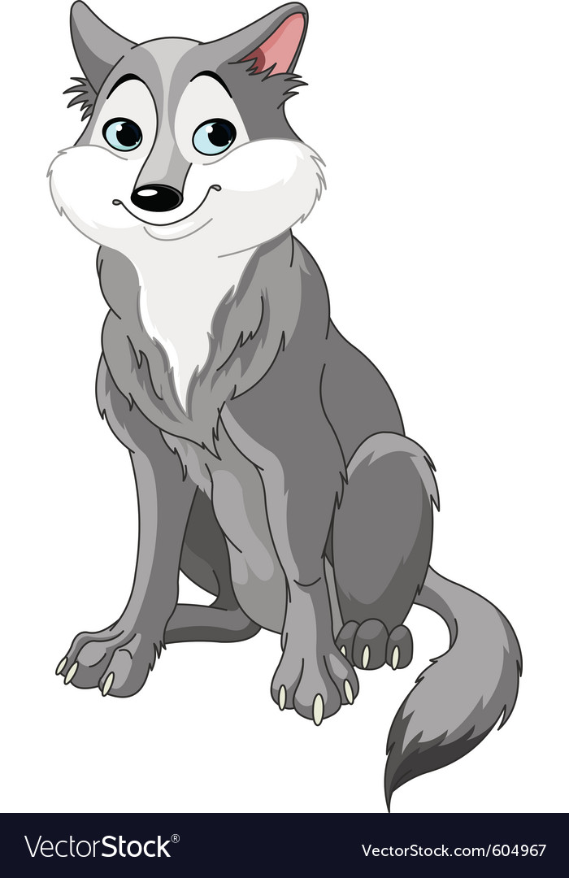
Досліди будову тіла звірів
Звірі живуть скрізь на Землі. У них найдосконаліша будову тіла.
голова
Його поділяють на:
голову,
шию,
тулуб,
хвіст,
передні й задні кінцівки.
шия
Передні й задні кінцівкі
тулуб
хвіст
Поверхня тіла в них повністю або частково вкрита волоссям, хутром, шерстю, щетиною чи голками.
Підручник.
Сторінка
80
шерсть

Slide 7
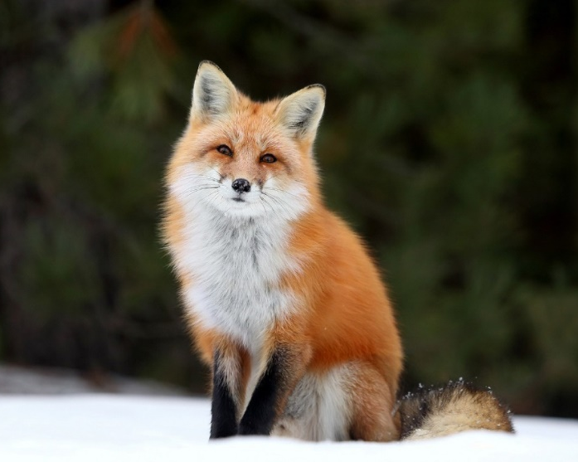
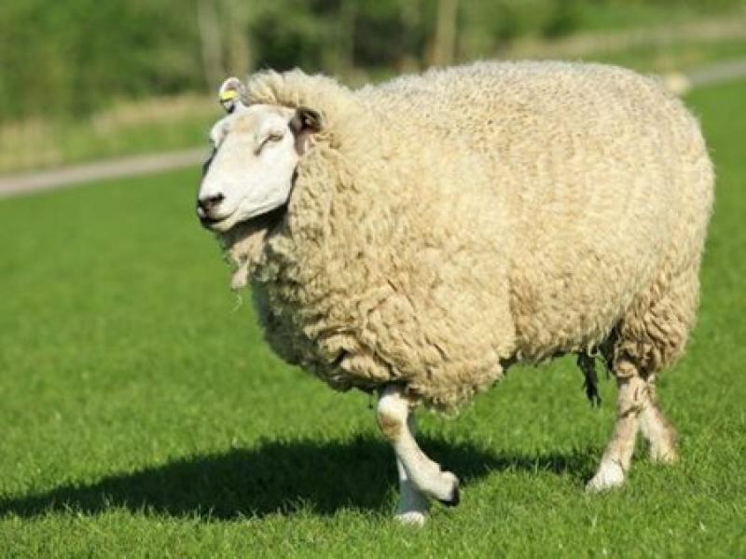
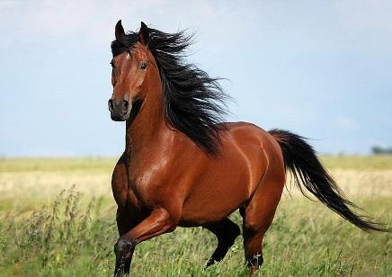
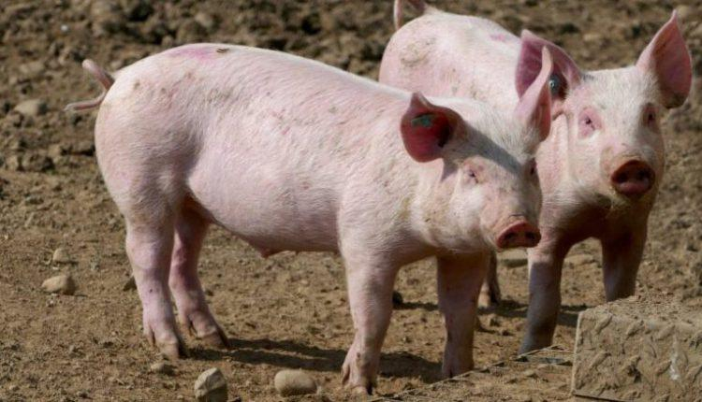
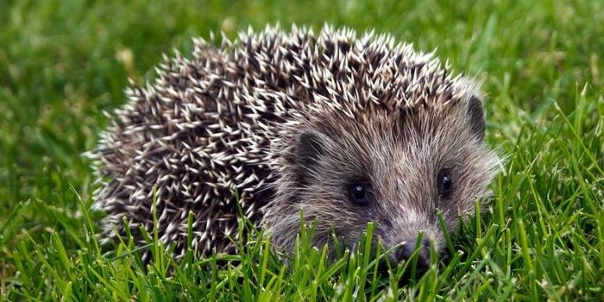
Розглянь світлини. Чим може бути вкрита
поверхня тіла звірів?
частково вкрита волоссям
хутром
шерстю
голками
щетиною
Підручник.
Сторінка
80

Slide 8
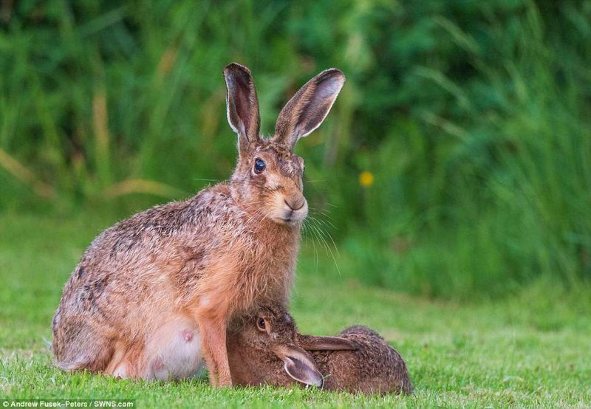
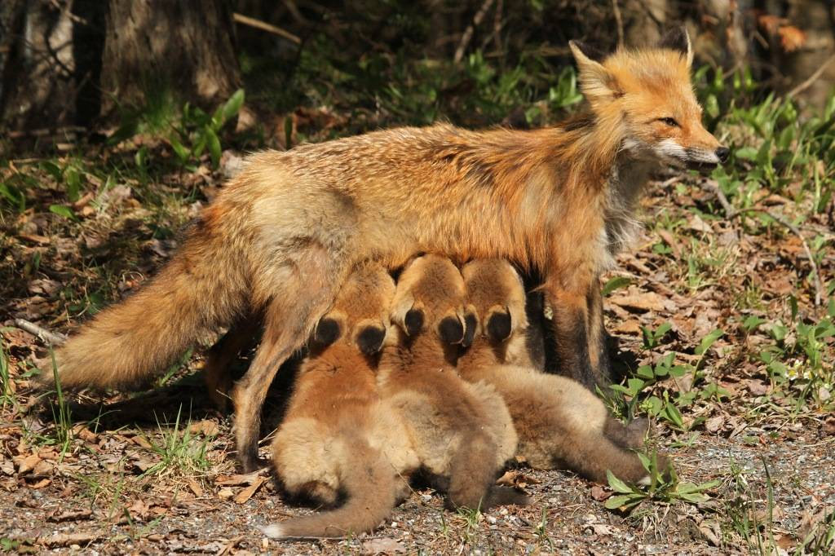
Чим звірі відрізняються від інших тварин?
Звірі відзначаються неабияким «розумом» і кмітливістю. Звірі (ссавці) — турботливі батьки, бо невтомно піклуються про своє потомство. Своїх дітей вони вигодовують молоком.
Підручник.
Сторінка
80

Slide 9
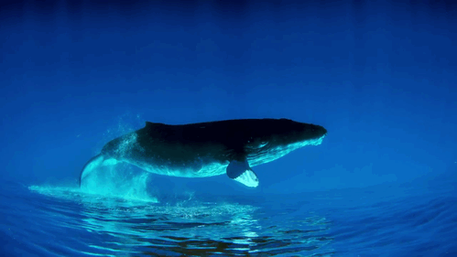
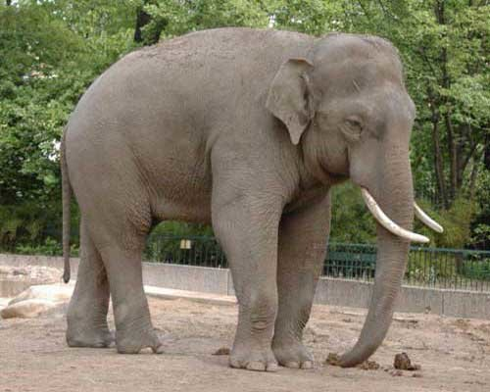
Розшифруй математичну рівність
Синій кит — найбільша тварина на Землі.
= 40
Вага синього кита дорівнює вазі 40 слонів, а довжина — довжині 3 автобусів.
Підручник.
Сторінка
80

Slide 10
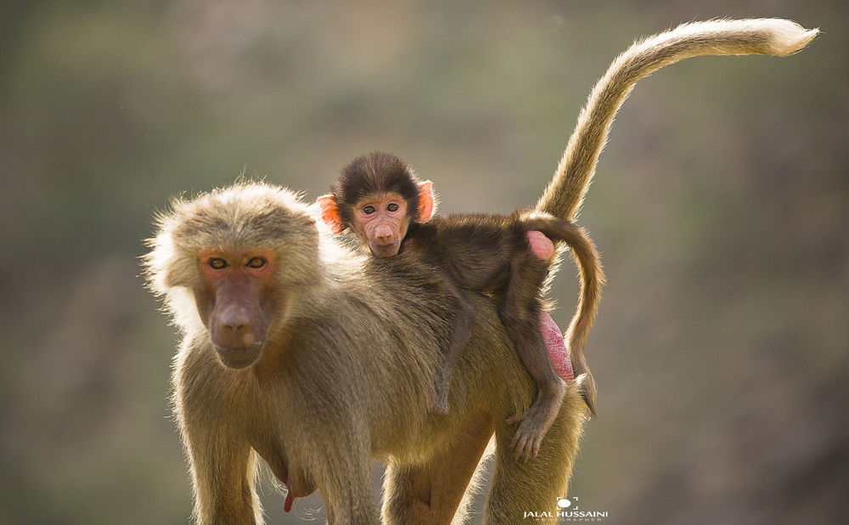
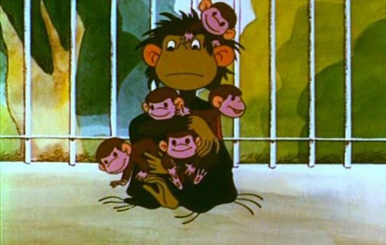
Порівняй героїв мультфільмів і справжніх звірів
Підручник.
Сторінка
80

Slide 11
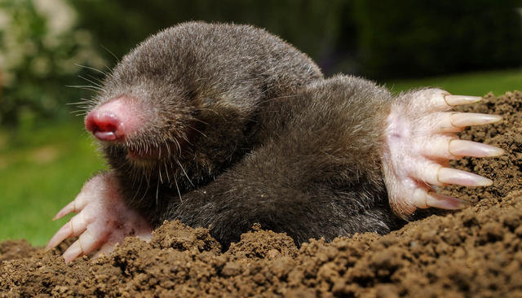
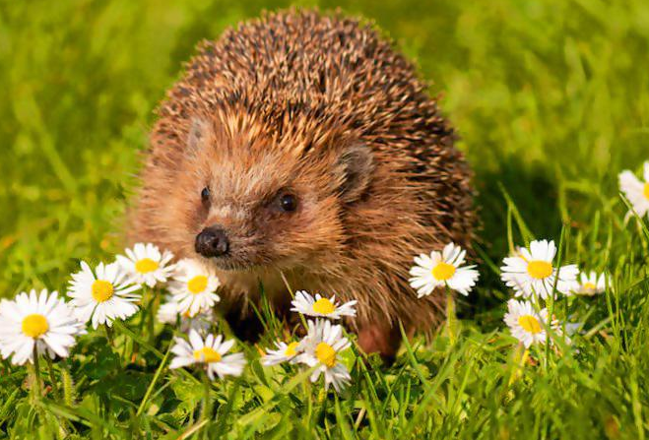
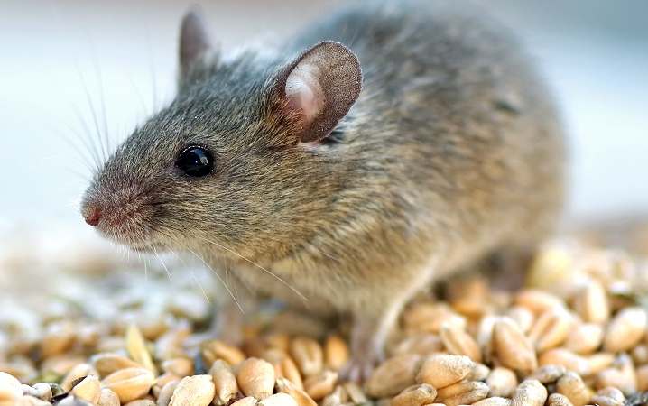
Відгадай загадки. Поясни відгадки
Маленький, сліпенький, усе поле перерив.
Не кравець, а з голками ходить.
Сіренька, маленька, а хоч якого кота з місця стягне
Кріт
Їжак
Миша

Slide 12
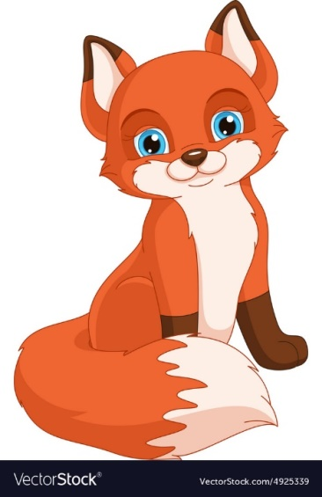
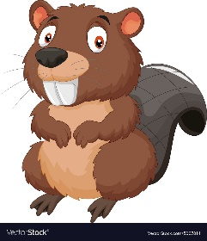
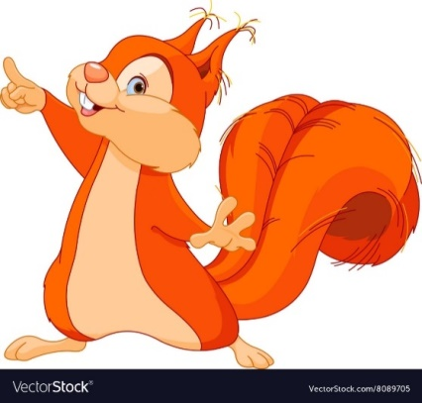
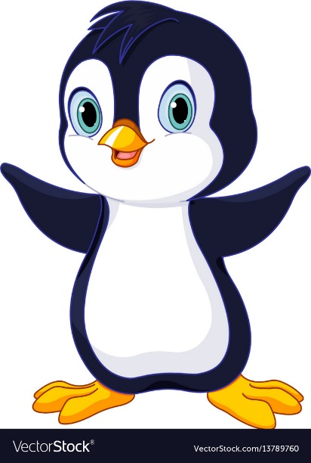
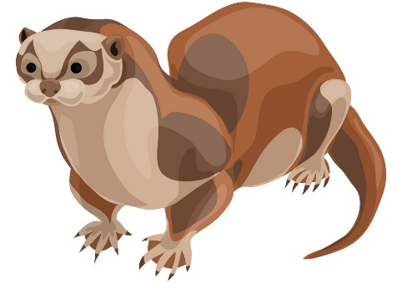
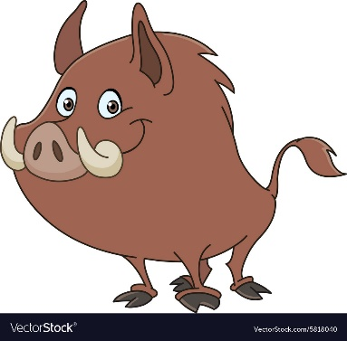
Знайди помилку на малюнку. Виправ її.
Звірі

Slide 13
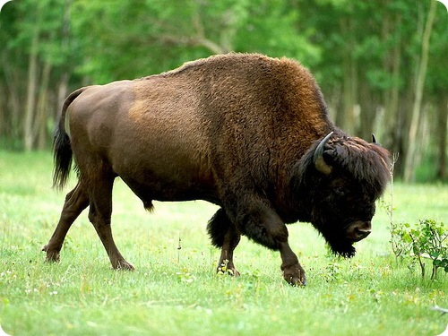
Цікаво знати
Зубр - найбільша тварина України, яка сягає 2 метрів висоти і важить до
1000 кілограмів!
Цю тварину ви не побачите в дикій природі, лише в спеціальних господарствах.

Slide 14
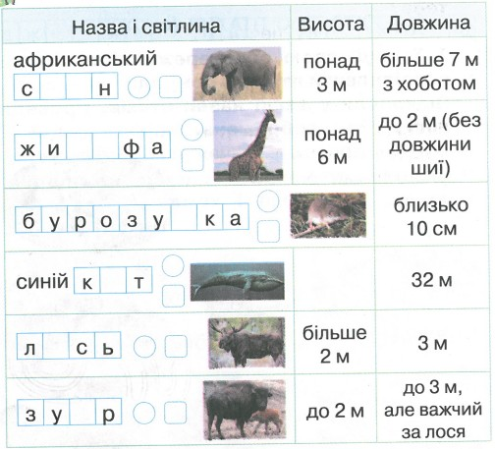
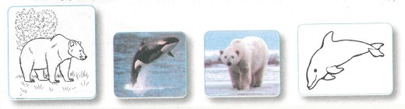
Робота в зошиті
2. Познач звірів – «чемпіонів» світу за розмірами. А «чемпіонів» України - . Додрукуй букви, пропущені в їхніх назвах.
слон
жирафа
Допоможи білому ведмедеві й хижій косатці знайти своїх родичів в Україні. З’єднай їх лініями й розфарбуй.
бурозубка
кит
лось
зубр
Сторінка
36

Slide 15
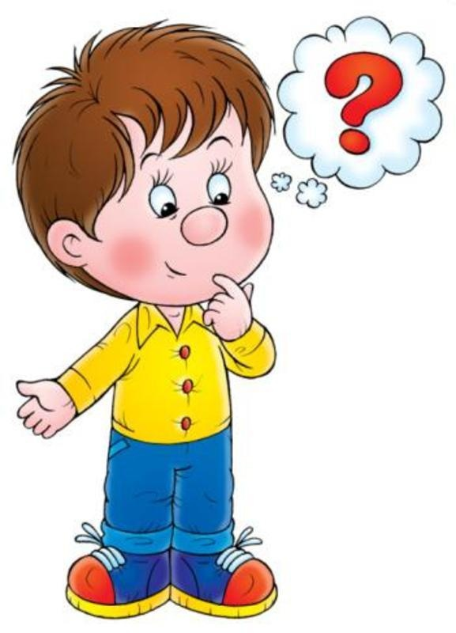
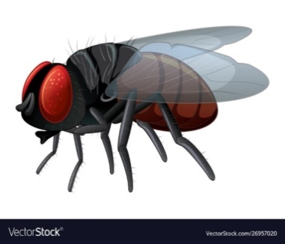
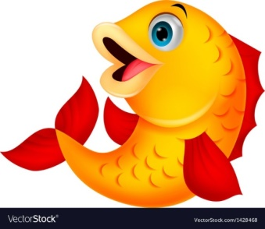
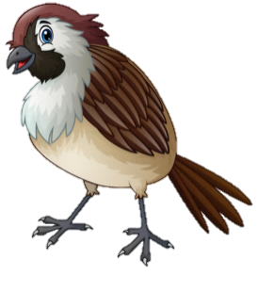
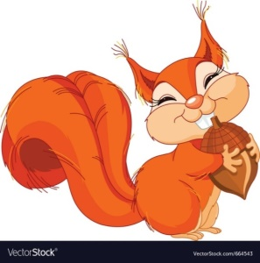
Підсумуй свої знання
Яку будову мають звірі?
Чим звірі відрізняються від інших тварин?
Назви найбільшого й найменшого звіра світу.
Пригадай, на які групи поділяють тварин.
Чи цікаво тобі вивчати тварин?

Slide 16
Рефлексія
Оціни свою роботу на уроці одним із висловів звіряток
Цікава інформація
З усім впорав/лася
Це було просто
Мені допомогали
Я готовий/а до наступного уроку

